Slide 1
Leiarsamling 25.09.2018
Helse- og omsorg
Framtida har starta

Slide 2
”For at kommunesektoren skal kunne tilby samme nivå på tjenestene den nærmeste tiårsperioden må antall årsverk øke med om lag 40.000 frem mot 2028, viser en ny beregning KS har gjort av rekrutteringsbehovet i sektoren.”
Nyheitsbrev frå KS pr.20.09.2018

Slide 3
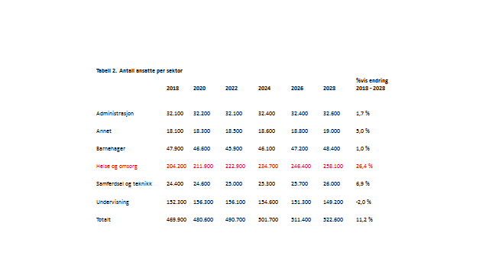

Slide 4
Helse- og omsorg erfarer
Aukande etterpurnad på mange tenester
Samhandlingsreforma
Utskrivningsklare pasientar, kapasitetsutfordringar
Oppgåveflytting frå helseføretak til kommunehelse
Ressurskrevjande unge brukarar (BPA)
Avlasting barn- og unge + barnebustader
Arbeid- og sysselsetjingstiltak i større grad kommunalt ansvar
Tal eldre stigande
Feire brukarar av rus- og psykisk helseteneste
Fleire utviklingshemma
Fagressursane til fysio- og ergoterapitenesta blir meir pressa

Slide 5
Erfaringar fortsetter
Fastlegane har redusert sine pasientlister
Sak om oppretting av ny fastlegeheimel er under utarbeiding
Fleire pasientar vel å bu heime tross komplekse sjukdomsbilete
Satsar vi nok på rehabilitering?
Høge forventningar til kommunehelsetenesta
Gode pasientforløp, vi kan bli betre

Slide 6
Kvar går vegen vidare?

Slide 8
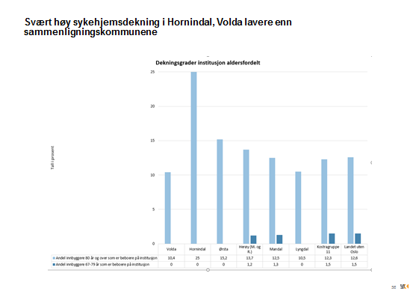

Slide 9
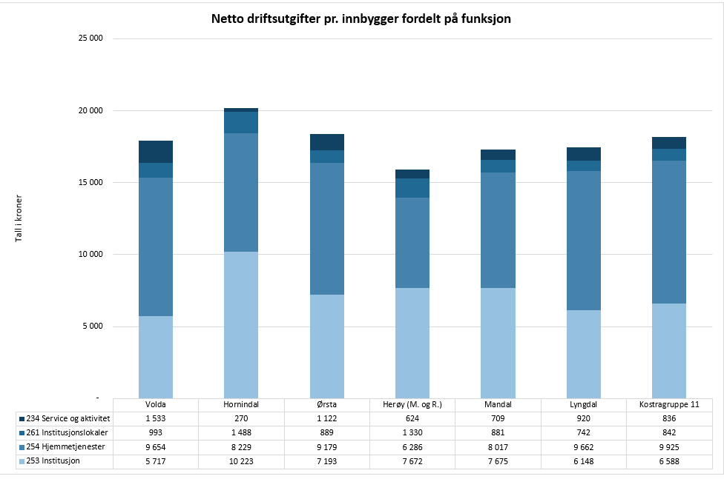
Kommunene har veldig ulik profil: Hornindal bruker lite på aktivitet og hjemmetjenester, mye på institusjon. Volda motsatt

Slide 10
Det er ikke mange ansatte per bruker

Slide 11
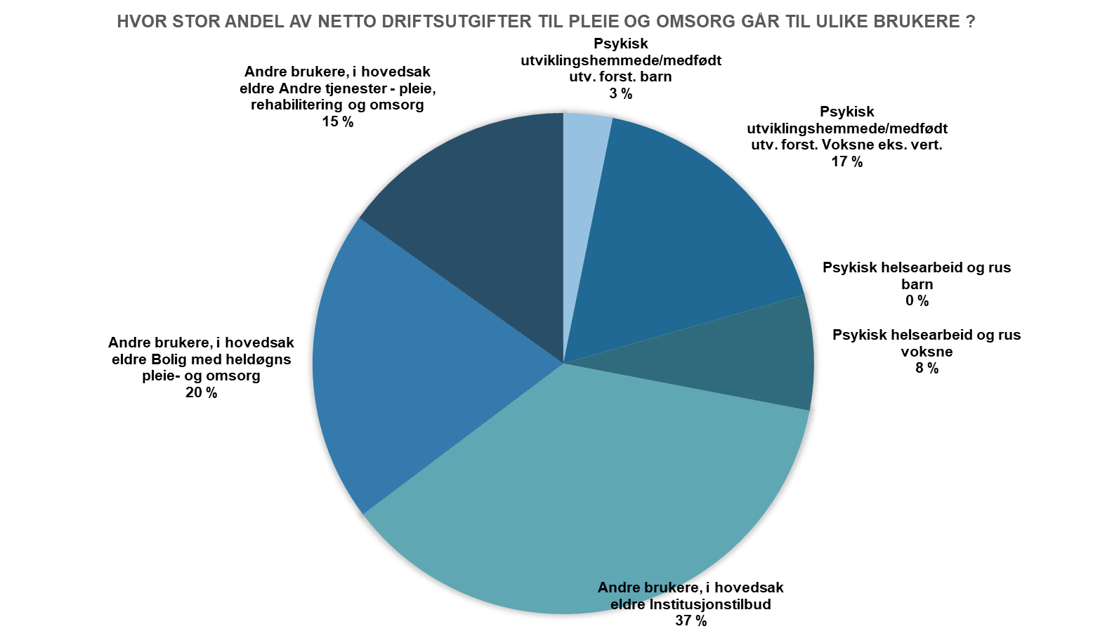
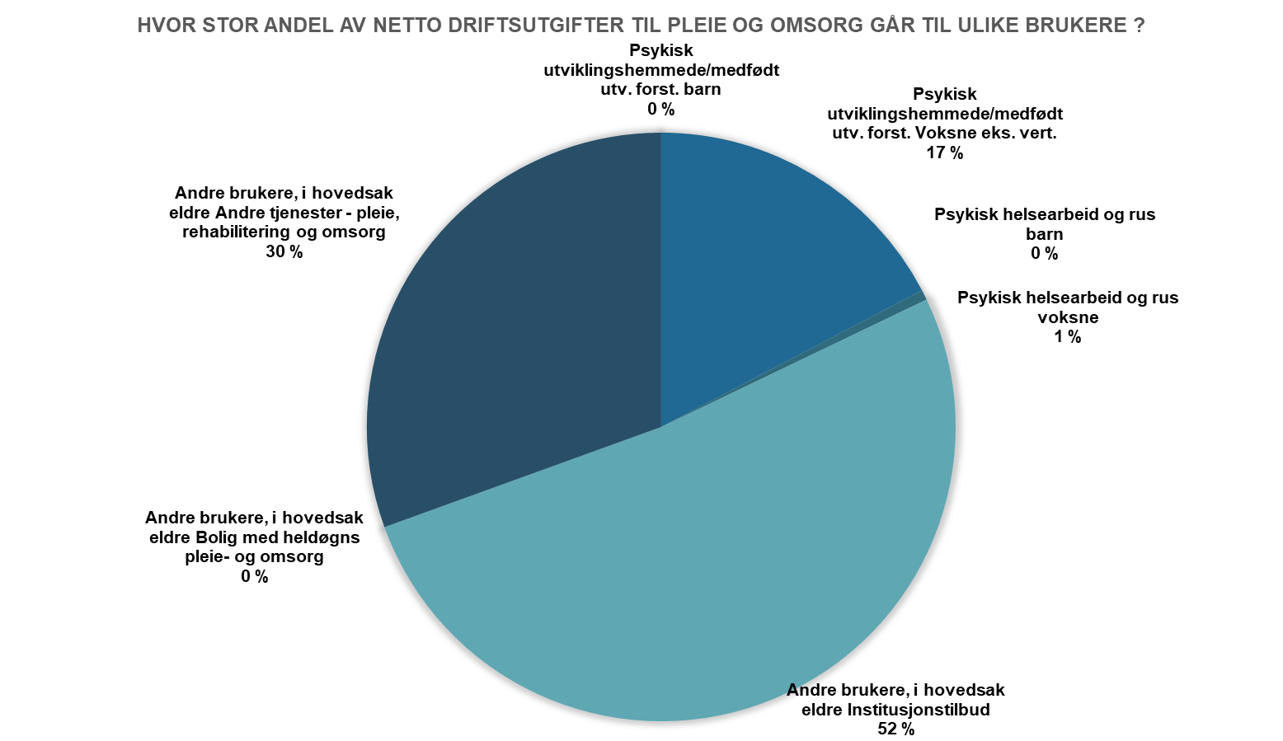
Sammenlignet
VoldaVVvolda
Hornindal

Slide 12
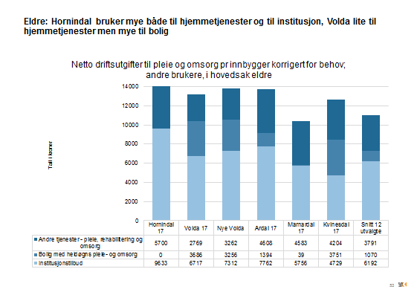

Slide 13
Kva skal vi gjere for å møte denne framtida med dei ressursane kommunen har tilgjengeleg?
Korleis skape handlingsrom og kva skal vi nytte handlingsrommet til?

Slide 14
Tiltak for å frigjere handlingsrom 1
Folk skal bu heime så lenge som råd
Krev auka kapasitet i heimebaserte tenester, kvar hentar vi den?
Krev tilstrekkeleg kompetanse for å tilby fagleg forsvarlege tenester
Dreiing av innsats frå omsorgsbustader til heimebasert omsorg?
Kan vi få meir ut av midlane ved å redusere døgnbemanna bustader og satse meir på opa omsorg?
Heilt konkret; skal vi legge ned noko som i dag er etablert?
Omdisponere ressursane og bruke (deler av) dei til å styrke heimebasert omsorg og rehabiliteringskompetanse?

Slide 15
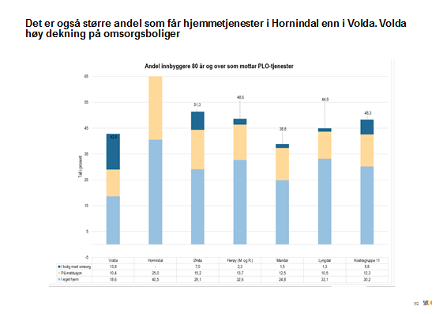

Slide 16
Tiltak for å frigjere handlingsrom 2
Ambulerande nattevakt, 3 pers.
I dag er det ein på ambulerande
Fleire tenester etterspør (meir)nattevakt.
Stasjonær bemanning løyser lokalt behov, ambulerande er meir fleksibelt. Kan kombinasjon ambulerande i kombinasjon med teknologi løyse behova like godt/ betre?
Vi vil ta ned kvilande nattevakt både i butenesta for funksjonshemma, omsorgsbustader for eldre og den våkne nattevakta i rus- og psykisk helseteneste.

Slide 17
Tiltak for oppretting av tre ambulerande nattevakter, tilsvarande ca. 6 årsverk.
 | Sevrinhaugen 1 | Kleppevegen 1 | Sevrinhaugen 7 | Mork bustader | Heimetenesta
Kvilande nattevakt | 2 x 3 nattevakter | 1 nattevakt |  | 1 nattevakt
Våken nattevakt |  |  | 1 nattevakt | 1 nattevakt | 1 nattevakt
Stillingar | Ca 3 årsverk | Ca 1,5 årsverk | Ca 2 årsverk | Ca. 2 + 1,1 årsv | Ca 2 årsverk

Slide 18
Tiltak for å frigjere handlingsrom 3
Ta i bruk velferdsteknologi
Status: Volda med på fellesanbod, Atea er valt
Plattform er bestilt, uavklart med SSIKT kvar denne skal plasserast
Når plattform er på plass, kan nye alarmar bestillast og nyttast
Stort arbeid, ny tildelingsvurdering
Terskel høgre for å få omsorgsbustad/ sjukeheimsplass
Plan for innføring og forvaltning av velferdsteknologi i kommunen er langt på veg utforma. Skal politisk forankrast
Behov for tilsetting av prosjektleiar.

Slide 19
Tiltak for å frigjere handlingsrom 4
Rus- og psykisk helseteneste dreier organisering og ressursinnsats
Utnytte fast bemanning knytt til døgnbemanna bustad meir fleksibelt, dvs at ressursen skal nyttast meir mot lågterskeltiltak
Etablere felles personalbase på omsorgssenteret eller anna eigna plass.
Meir rettferdig utnytting av tilgjengeleg ressurs!

Slide 20
Oppsummert strategi for helse- og omsorg
Styrke heimebasert omsorg
Folk ynskjer å bu heime så lenge som mogleg
Vi må flytte nokre hender og fagfolk dit
Strukturelle endringar, utfasing av Mork bustader
Vi må nytte velferdsteknologi der den kan nyttast
Tiltak på korttidsavdelinga, Klokkarstova
Pasientane må dele rom oftare
Fleire hender, inkl rekruttere inn fleire sjukepleiarar
Auke rehabiliteringsfokus, tidleg avklaring og innsats
Det gode pasientforløp
Likeverd og eigenmeistring som fokusområder
Etablere showroom for velferdsteknologi, gjere seg kjend og trygg med teknologi

Slide 21
Oppsummert strategi for helse- og omsorg fortsetter
Tiltak på korttidsavdelinga, Klokkarstova fortsetter
Auke stillingsstorleik til sjukeheimslegen
Førebyggande arbeid, tiltak for å utsette/ hindre behov for høgre omsorgsnivå
Fast frekvens/ system på brukarkartlegging, kva ynskjer folk og kva er godt nok?
Tilby tilstrekkeleg avlastings- og korttidsplassar
Lavterskel dagopphald på Folkestadtun
Utfordring; transport.

Slide 22
Avvikling av Mork bustader
 | Budsjett 2018 | Heimebasert | Rehabilitering | Sj.heimslege | Klokkarstova
Mork bustader | 8 531 903
Auke med 40% |  |  |  | 500 000 |  | 40%
Sjukepleiar |  | 1 500 000 |  |  | 1 500 000 | 4 x 100%
Praktisk bistand |  | 600 000 |  |  |  | 1 x 100%
Dagopphald |  | 150 000 |  |  |  | Transport
Fysioterapaut |  |  | 500 000 |  |  | 100% + tilskot
Ergoterapaut |  |  | 700 000 |  |  | 100%
Teknisk drift |  | 300 000 |  |  |  | 50%

Slide 23
Tiltak for langsiktig gevinst
Samle eldreomsorga ytterlegare
Tomta ved omsorgssenteret kan opne muligheit for:
Kapasitet på korttidsplassar
Bygge mindre bufelleskap/ evt også individtiltak for eldre personar med psykogeriatriske utfordringar og personar med utfordrande demenssjukdom.
Samme bygg kan innehalde betre dimensjonert areal til kommunalt hjelpemiddellager, som kommunen får større og større ansvar for, samstundes som vi ynskjer folk skal bu heime lenger.
Bygge parkeringsanlegg under tak, både for utvida kapasitet, men ikkje minst at alle tenestebilar er klare til bruk når arbeidsdagen startar og ein slepp å bruke dyrebar arbeidstid til slike oppgåver(sleppe å tine/ måke snø før oppstart).
Bygge særskildt tilrettelagde bustader «Høgterskelbustader»
Omsorgsbustader utan bemanning i sentrum. «Tøffelavstand».

